Slide 1

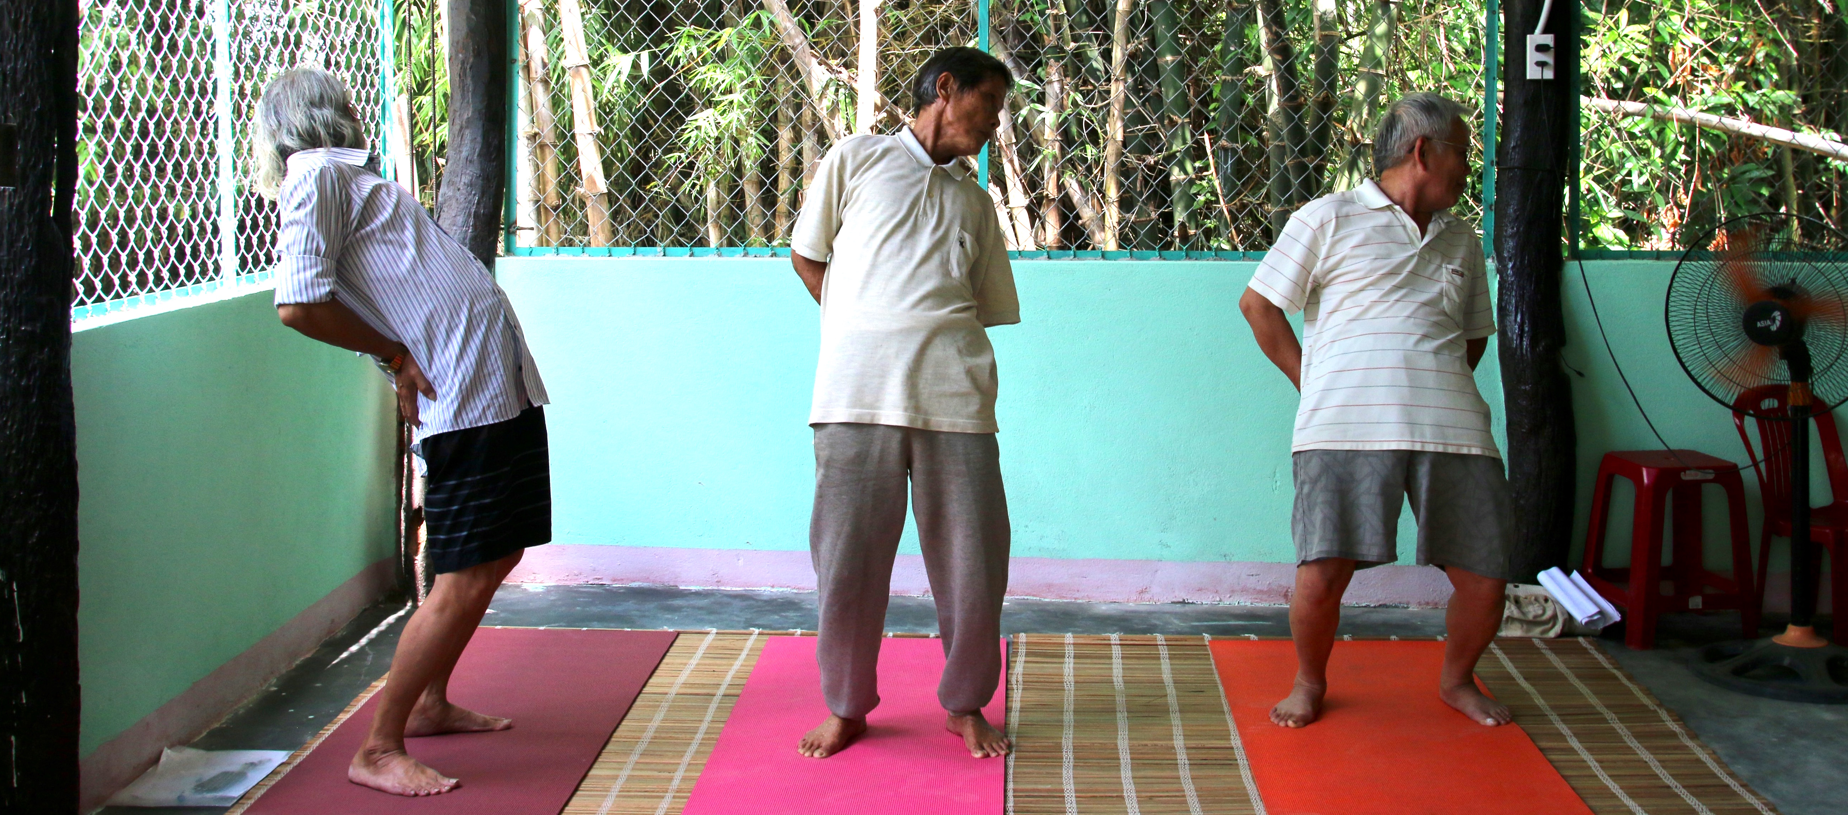
TRE® hỗ trợ nâng cao tính tự quyết của cá nhân và góp phần làm tăng khả năng chống chịu của cộng đồng
Người trình bày: Sae Kani và Brian Crosier
Hà Nội, 3/10/2017
Notes:
Who am I?
DiDRRN, IDA (International Disability Alliance)
Biwako Millenium Framework (Article 23)
Sendai Framework Fro Action
UNCRPD (UNESCAP) Article 11

Slide 2
Khả năng tự quyết định của mỗi cá nhân, đặc biệt là các nhóm yếu thế, dễ bị tổn thương sẽ góp phần làm tăng khả năng chống chịu của cộng đồng
Notes:
Full explanation of “Empowerment”
You have an ABILITY and a CHOICE to create your own life.

Slide 3
Có khả năng chủ động đưa ra các lựa chọn để thay đổi cuộc sống của cá nhân
Nâng cao tính tự tin
Có khả năng kiểm soát hành động và tâm trạng
Cải thiện các mối quan hệ
Cảm thấy cuộc sống có ý nghĩa hơn
Giảm các cơn đau nhức mãn tính trên cơ thể
Cải thiện chất lượng giấc ngủ
Giảm các phản ứng tiêu cực về tâm lý

Slide 4
Cách tiếp cận hai hướng song hành
Các yếu tố bên ngoài
Các yếu tố bên trong
Điều chỉnh
phù hợp
Khả năng tự quyết định của mỗi cá nhân

Slide 5
TRE® giúp mỗi cá nhân nhận biết được khả năng và chủ động đưa ra các quyết định phù hợp, góp phần nâng cao khả năng chống chịu của bản thân
Notes:
Increase energy in body to do things
Less pain in pain, you can do more

Slide 6
TRE® là gì?
Các bài tập đơn giản làm kích hoạt cơ chế rung tự nhiên của cơ thể trong hệ thần kinh, giúp giảm căng thẳng, đau nhức. Nhờ vậy, tâm trạng có thể trở về trạng thái cân bằng.

Slide 7
Video MVI_1583.MOV
Video MVI_1607.MOV

Slide 8
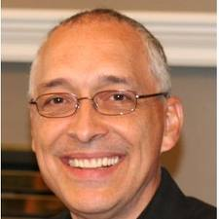
Người sáng lập TRE®
Dr. David Berceli
Trong 30 năm qua, David đã thực hiện các công việc giúp giải tỏa chấn thương về mặt tâm lý cho các cá nhân ở các nước đang phát triển. Ông đưa ra phương pháp thực hiện ‘dựa trên cơ thể con người’. Tất cả mọi người ở mọi nơi đều có thể thực hiện được phương pháp này.

Slide 9
Người sáng lập TRE®
Trong những năm gần đây, David đã làm việc với quân đội Mỹ để hỗ trợ các cựu chiến binh Mỹ (từ các cuộc chiến tranh ở tranh ở Iraq and Afghanistan ) giải tỏa các rối loạn về tâm lý do căng thẳng và chấn thương về mặt tâm lý sau khi tham gia các cuộc chiến tranh ở Iraq và Afghanistan.
Với sự hỗ trợ của chính phủ Mỹ, ông đã thực hiện nghiên cứu với trường đại học Arizona về tác động của TRE®’s trong việc hỗ trợ giải tỏa các rối loạn tâm lý đối với cựu chiến binh mỹ.
www.treforall.org

Slide 10
TRE® không phải là một can thiệp tâm lý học
Người tập không cần phải nhớ, nói về các vấn đề của cá nhân khi tập
Các vấn đề về tâm lý sẽ được cơ thể tự loại bỏ một cách tự nhiên thông qua các bài tập

Slide 11
Các biểu hiện điển hình khi bị căng thẳng, chấn thương về tâm lý (PTS)
Ngủ không ngon
Đau nửa đầu
Nhức mỏi cơ thể
Luôn cảm thấy mệt mỏi
Không muốn giao tiếp
Buồn
Giận giữ, muốn gây gổ
Dễ rơi vào nghiện ngập
Hệ miễn dịch yếu (dễ bị bệnh)
Lo lắng
Sợ hãi
Khả năng kiểm soát cơ thể (hành động, suy nghĩ…) thấp

Slide 12
Sự khác biệt giữa căng thẳng và chấn thương về tâm lý
Hệ thần kinh đối giao cảm (PNS)
Mất ý thức
Tê cứng
TÔI KHÔNG THỂ
Hoảng hốt
Chấn thương
tâm lý
--------------------------------------------------------------------------
Tấn công／Bỏ chạy
Hệ thần kinh giao cảm (SNS)
TÔI CÓ THỂ
Giận dữ／Sợ hãi
Căng thẳng
Cáu bẩn／Lo lắng
---------------------------------------------------------------------------------
Tâm lý ổn định, vui vẻ, dễ giao tiếp với người khác, độ tập trung cao
Hệ thần kinh giúp giao tiếp với mọi người
Tâm lý
ổn định

Slide 13
Rối loạn chức năng sau khi bị căng thẳng, chấn thương về tâm lý
“Có nhiều vết thương không thấy rõ trên cơ thể nhưng lại sâu và đau hơn những vết thương có thể làm chảy máu”
Laurell K. Hamilton
Chiến tranh, Thiên tai, Tai nạn, Sự bất công, phân biệt kỳ thị, bị hiếp dâm, Mất người thân đột ngột

Slide 14
Tại sao TRE® có mối liên quan đến các hoạt động nhân đạo?
“30% nhân viên làm các hoạt động viện trợ nhân đạo có các biểu hiện rối loạn chức năng do căng thẳng, chấn thương về tâm lý sau khi xong làm xong nhiệm vụ”
(The Antares Foundation)
Đây là con số được các báo sĩ công bố, chưa kể những người không tiếp cận được với các dịch vụ y tế hoặc không biết mình đang bị rối loạn về tâm lý. (PTS)

Slide 15
Giảm nhẹ rủi ro thiên tai và tăng khả năng chống chịu
Trước thiên tai: đào tạo giảng viên TRE → đào tạo nhóm thúc đẩy viên TRE, hướng dẫn thực hiện TRE cho những người làm công tác cứu trợ
Trong thiên tai: Hỗ trợ về mặt tâm lý cho người bị ảnh hưởng (nhóm thúc đẩy viên TRE thực hiện)
Sau thiên tai: Hỗ trợ giải tỏa căng thẳng, chấn thương về tâm lý cho cộng đồng (nhóm thúc đẩy viên về TRE), xác định những người cần hỗ trợ đặc biệt từ các chuyên gia tâm lý để hỗ trợ kịp thời (6 tháng)

Slide 16
Tại sao TRE® khác với các biện pháp thông thường khác?
Không phải là cách can thiệp, hỗ trợ về tâm lý từ bên ngoài mà là theo cách tự nhiên của cơ thể (về mặt sinh lý, hệ thần kinh)
Không phải phương pháp dựa trên giao tiếp, nói chuyện
Chỉ cần tập 15 phút mỗi ngày, 3-4 lần 1 tuần để cảm nhận được lợi ích khi tập
Không mất nhiều thời gian để học và thực hành

Slide 17
Tại sao TRE® khác với các biện pháp thông thường khác?
Dễ học (kể cả với NKT) và có thể tập ở nhà một mình (bền vững, đầu tư ít, có thể duy trì)
Có thể tập theo nhóm (chi phí thấp & cách tiếp cận dựa vào cộng đồng)
Phòng ngừa hơn là chữa bệnh

Slide 18
Tập luyện TRE thường xuyên không chỉ làm giảm căng thẳng, chấn thương về tâm lý mà còn giúp hệ thần kinh linh hoạt và mạnh mẽ hơn, có thể ứng phó dễ dàng hơn với các tình huống căng thẳng.
Tăng khả năng chống chịu với các áp lực bên ngoài đối với những người làm các ngành nghề có khẳ năng chịu áp lực căng thẳng cao, ví dụ: người chăm sóc người bệnh, người làm công tác xã hội, tất cả những người phải trải qua các tình huống căng thẳng trong nghề nghiệp của mình.

Slide 19

Tác động của việc bị căng thẳng thường xuyên và chấn thương về tâm lý đối với một quốc gia
“Khoa học đã chứng minh rằng căng thẳng và chấn thương nghiêm trọng về tâm lý có thể ảnh hưởng đến các thế hệ sau thông qua những biến đổi về di truyền ngoại gen”
(Mark Wolynn, 2016)

Slide 20
Sức khỏe về mặt thể chất và tinh thần giảm (tỷ lệ người tự tử tăng cao)
Tính cộng đồng giảm (các hành vi cá nhân xuất hiện nhiều hơn)
Năng suất làm việc giảm (khó để có thể phát triển bền vững)
Kết quả giáo dục giảm (ít có tính sáng tạo)
Chấn thương về tâm lý có thể ảnh hưởng đến các thế hệ sau
Notes:
Impact of Chronic Stress and Trauma for the nation

Slide 21
Ở các nước khác?
Nepal (Động đất 2015)
Philippines (Bão 2014)
Myanmar (Mâu thuẫn sắc tộc, 2014)
Thổ nhỉ kỳ (người tỵ nạn ở Syrian 2013)
Nhật (Sóng thần 2011)
Trung Quốc (Động đất 2008)
Brazil (Giải quyết xung đột cho thanh niên 2010)
Và nhiều nước khác…
TRE đã được thực hiện trên 45 nước trên thế giới

Slide 22
TRE® là một công cụ cho tất cả mọi người bất kể thuộc nền văn hóa nào, ngôn ngữ nào, có các hạn chế về mặt thể chất như thế nào hoặc các niềm tin tôn giáo như thế nào
TRE® là thiết kế phổ dụng để hỗ trợ cho mọi người
TRE FOR ALL
www.treforall.com
www.tre-hsa.org

Slide 23
Cám ơn sự lắng nghe của quý vị đại biểu

